Slide 1



STUDENTSKA PLATFORMA
Uros Milović
Ilija Milošević
Jovana Jeknić
Nikolina Nikolić

Slide 2




REGISTRACIJA
Registracija obično uključuje unos informacija kao što su e-pošta, korisničko ime i lozinku.
Pomoću ovog naloga, studenti mogu pristupiti svim funkcionalnostima platforme.
Čuvanje podataka o studentima.

Slide 3

Obavještenja
Obavještenja su bitna za održavanje informisanosti studenata o dešavanjima na platformi.
Profesori i administratori mogu koristiti ovu funkciju za postavljanje važnih obavještenja o rokovima za predaju, promjenama u rasporedu časova, događajima i drugim bitnim informacijama.
Obavještenja su vidljiva na glavnoj stranici platforme, čime se studentima omogućava brz pristup važnim informacijama i olakšava praćenje aktuelnosti na platformi.

Slide 4

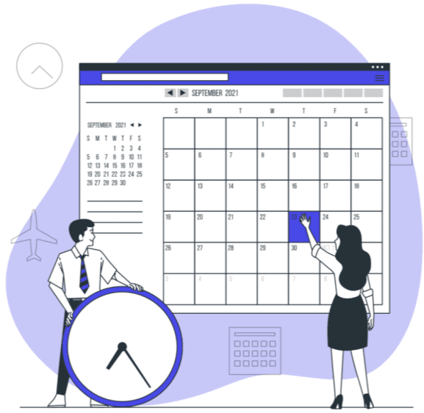


Kalendar
Kalendar je ključna funkcionalnost za organizaciju vremena i praćenje ključnih datuma.
Na platformi se kreira kalendar sa rasporedom časova, datuma ispitnih rokova i rokova za predaju zadatka.
Studenti mogu pregledati ovaj kalendar kako bi unaprijed planirali svoje obaveze. Kalendar je koristan alat za studente kako bi se efikasno organizovali i izbjegli zaboravljanje važnih datuma.

Slide 5



Bezbjednost
Zaštita privatnosti podataka studenata i sigurnost platforme su od suštinskog značaja.
Platforma treba da obezbijedi da lični podaci studenata budu sigurni i da se spriječe bilo kakvi neovlašćeni pristupi.
Mjere sigurnosti trebaju biti primijenjene kako bi se osiguralo da podaci studenata budu zaštićeni od potencijalnih prijetnji i problema sa privatnošću.

Slide 6


Materijali za ucenje
Materijali za učenje čine srž akademske platforme.
Ovo podrazumijeva postavljanje predavanja, prezentacija, bilješki, knjiga, i drugih resursa koji podržavaju nastavu i učenje.
Studenti mogu pristupiti ovim materijalima kako bi se bolje pripremili za časove i unaprijedili svoje razumijevanje gradiva. Ova funkcionalnost olakšava pristup i dijeljenje edukativnih resursa među studentima i instruktorima.

Slide 7


Ocjenjivanje
Ova funkcionalnost omogućava studentima da prate svoje ocjene i povratne informacije na jednom mjestu.
Na platformi bi se prikazivale sve ocjene sa svih predmeta koje student polaže.
Ažurnost.

Slide 8

Jednostavnost koriscenja
Dizajn platforme treba biti jednostavan i intuitivan kako bi studenti lako mogli da je koriste.
Korisnički interfejs bi trebalo da bude pregledan i prilagođen potrebama studenata.
Jednostavno korišćenje olakšava studentima navigaciju na platformi i pristup resursima.

